Slide 1
SISTEMA DE INFORMACIÓN PARA LA ADMINISTRACIÓN DE SOLUCIONES INTEGRALES Y TECNOLÓGICAS-
COMERCIALIZADORA DATASOFT
-Fabio Santos Serrano
-Kewin Andriws Caviedes Lozano
-Daniel Gerardo Rondon Garcia
4L

Slide 2
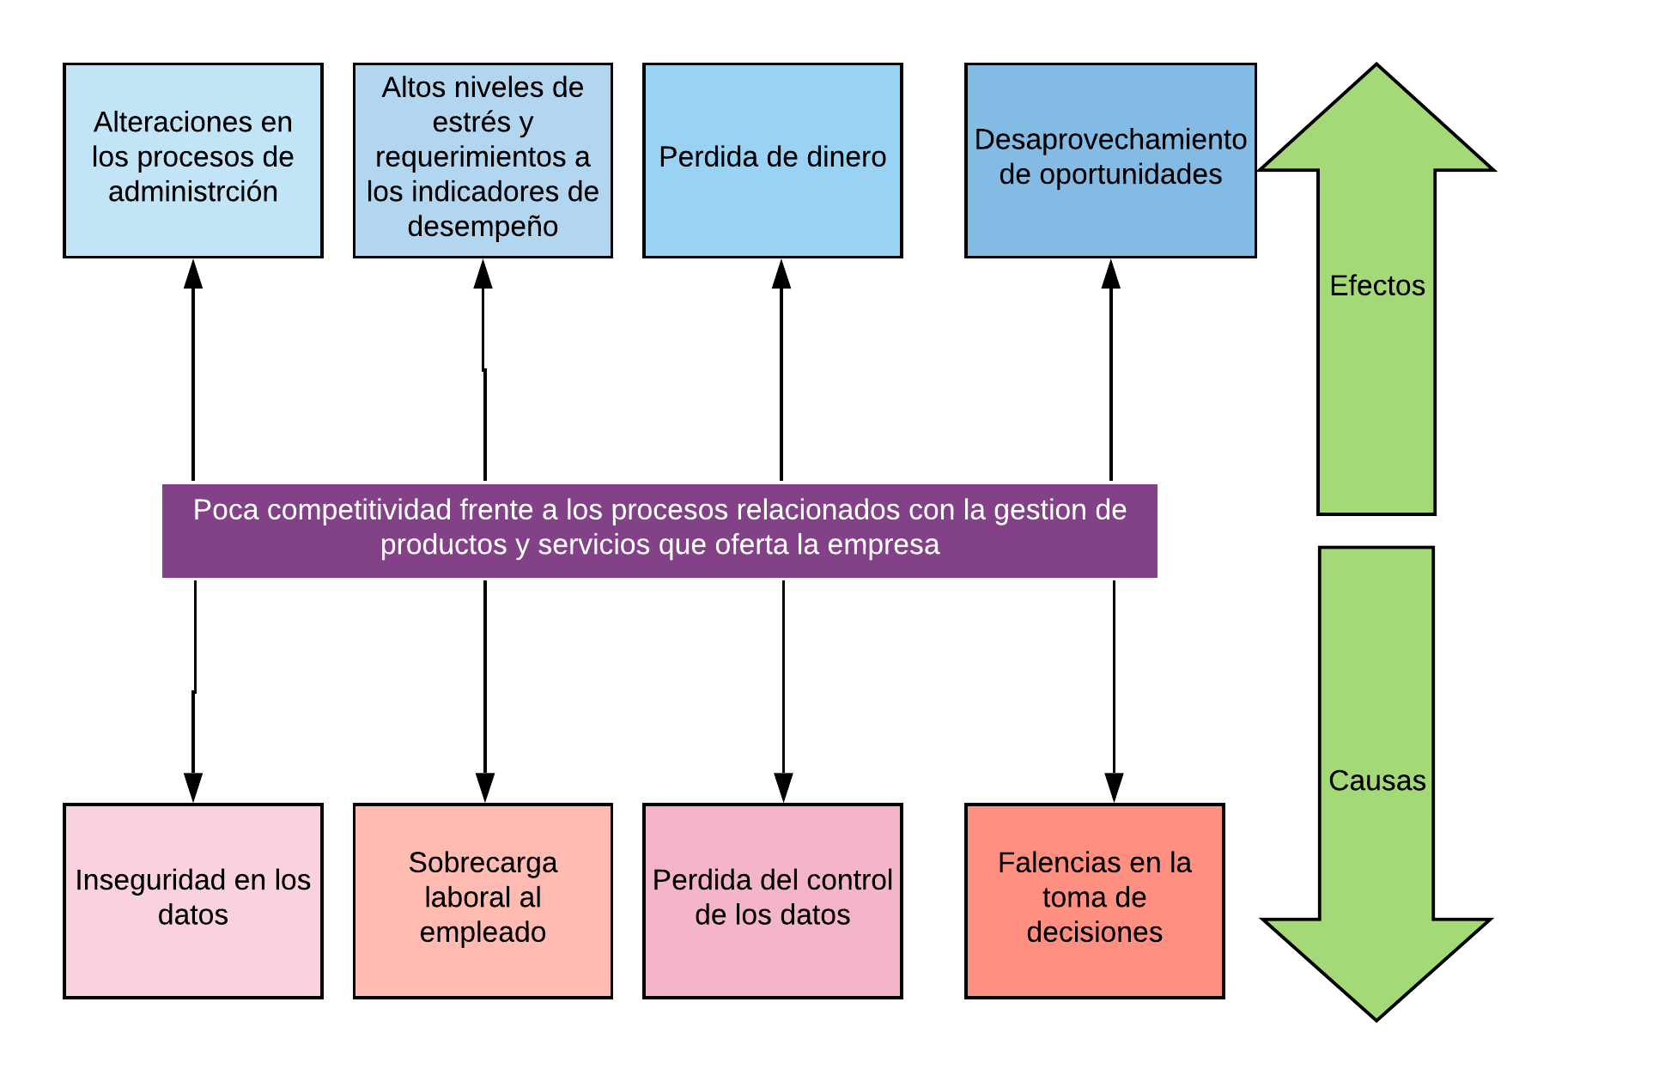
Árbol Del Problema

Slide 3
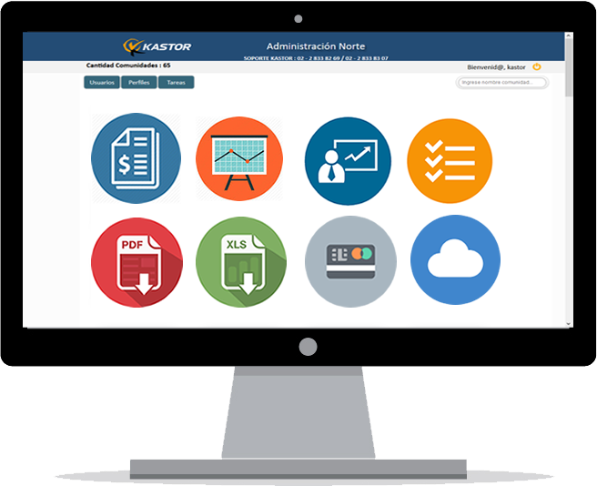
PROBLEMÁTICA
CAUSAS DE LA PROBLEMÁTICA:
-Inseguridad en los datos.
-Sobrecarga laboral para el encargado de la sucursal.
-Pérdida del control de los datos.
-Falencias en la toma de decisiones.
-Inseguridad en los datos:
cualquier usuario puede modificar cualquier registro.
-Sobrecarga laboral para el encargado de la sucursal:
El encargado tiene que volver repetir procesos de gestión de datos si ocurre pérdida de estos.
-Pérdida del control de los datos:
Todos los usuarios pueden acceder y dar mal uso de los datos
-Fallas en el dispositivo de almacenamiento
-Falencias en la toma de decisiones:
Desconocimiento en la demanda de productos.

Slide 4


OBJETIVOS
Objetivo General :
Implementar un sistema de información para la administración de servicios y productos de la empresa Soluciones Integrales y Tecnológicas Comercializadora Datasoft, mediante el uso de un programa de escritorio windows.
generando informes de ventas, compras, inventarios, usuarios y proveedores
Objetivos Específicos :
-Establecer el alcance y los requerimientos del software
-Diseñar los diagramas del sistema con sus especificaciones.
-Codificar el sistema de información en un entorno de escritorio con lenguaje de programación C# y sistema de gestión de base de datos Oracle

Slide 5
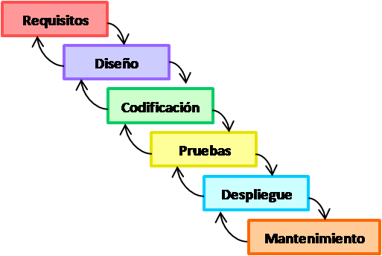
Metodología
Despliegue
Mantenimiento

